Slide 1

Evergreen

Slide 2



Názov témy: Evergreen (pôvodne smartypot)
Číslo tímu: 23
Členovia tímu: Mário Bujňák, Tomáš Hnát, Maroš Petruš, Petra Romanová
Konzultant: Ing. Vojtech Florko
Mentor: Ing. Ján Perháč, PhD.
Názov firmy: IBM Slovensko

Slide 3

Problém?
Starostlivosť o izbovú rastlinu je náročná
Inteligentné kvetináče sú drahé a náročné pri presádzaní
Pri kúpe novej rastliny je potrebné kúpiť ďalší inteligentný kvetináč

Slide 4

Riešenie?
Inteligentný modul
určený na zalievanie a hnojenie rastliny

Slide 5


Sníma dáta o rastline (vlhkosť pôdy, svetlo ...)
Automaticky zalieva a hnojí rastlinu
Používateľ si vie určiť kedy chce aby bola rastlinka zaliatá
Upozorňuje používateľa na potreby rastliny

Slide 6












Ako to funguje?
Aplikácia
Databáza
Hlavný modul
Nadstavbový modul
Nadstavbový modul

Slide 7
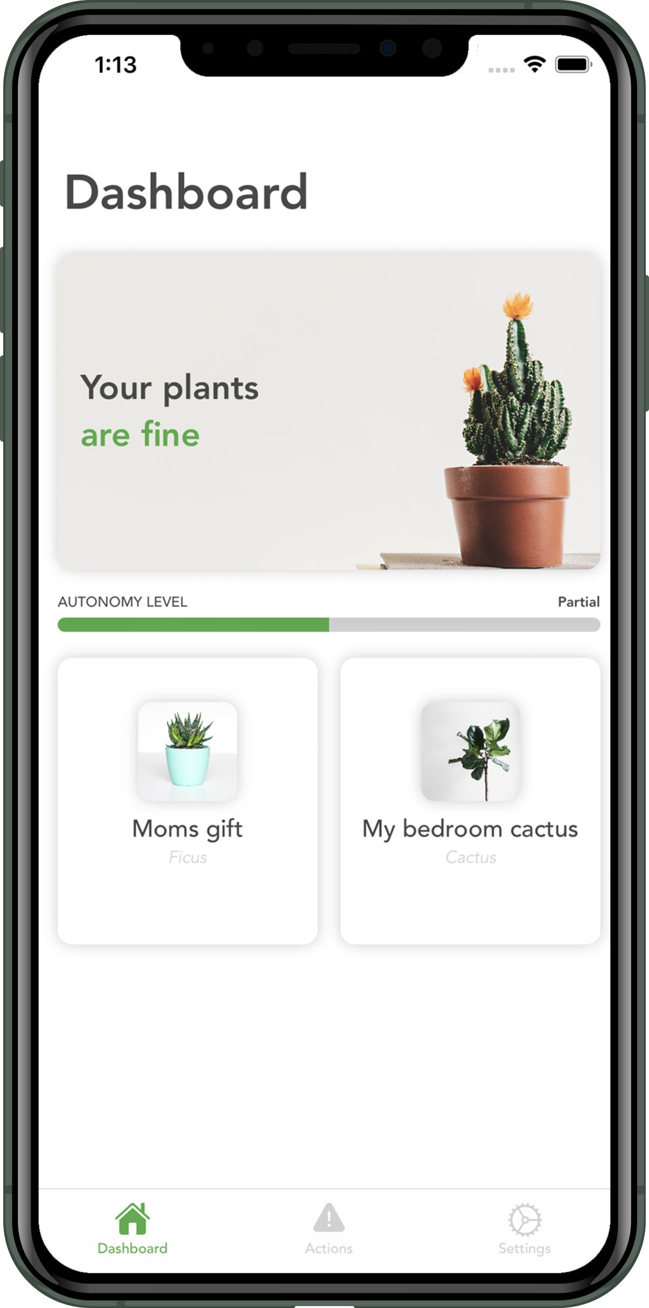
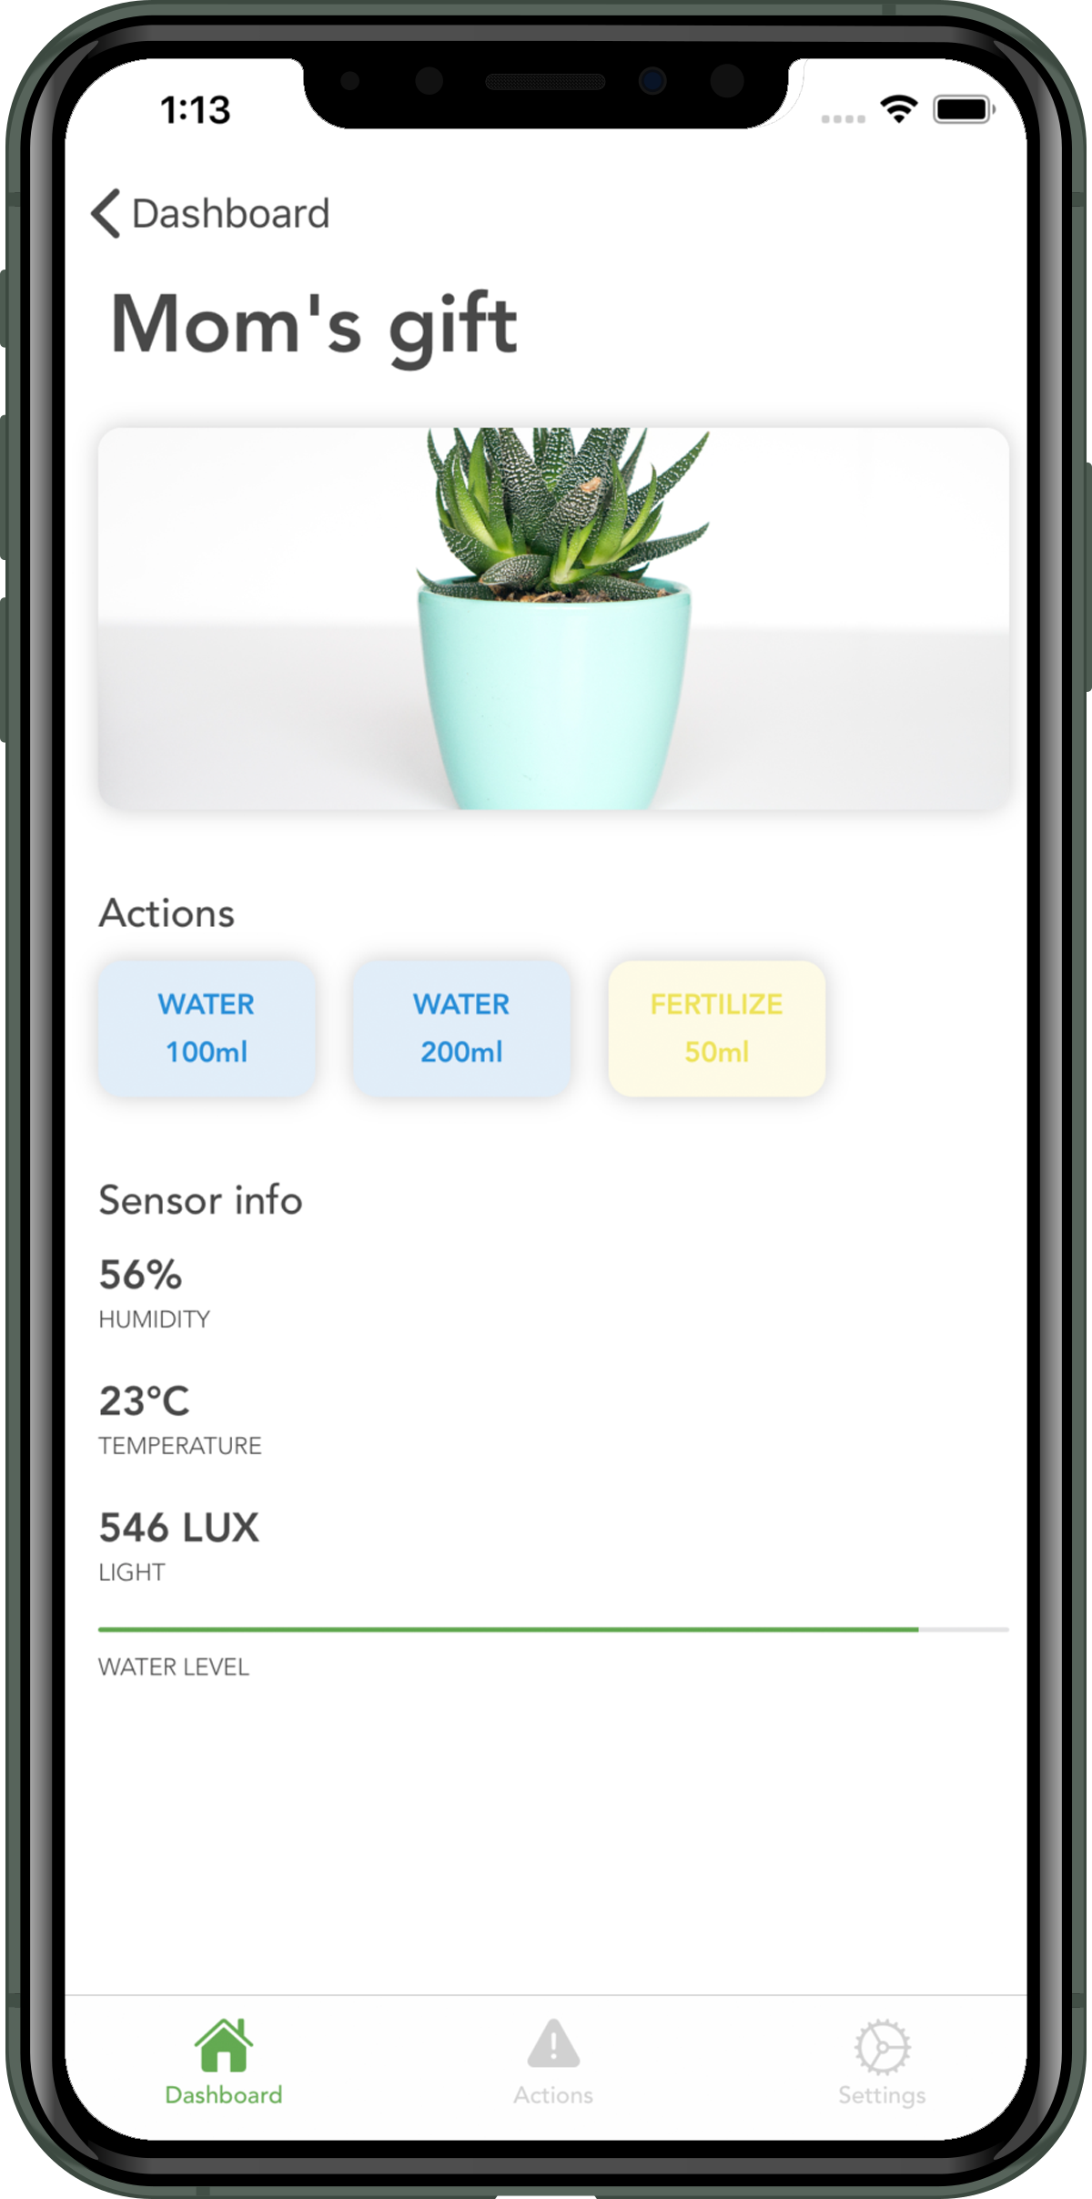
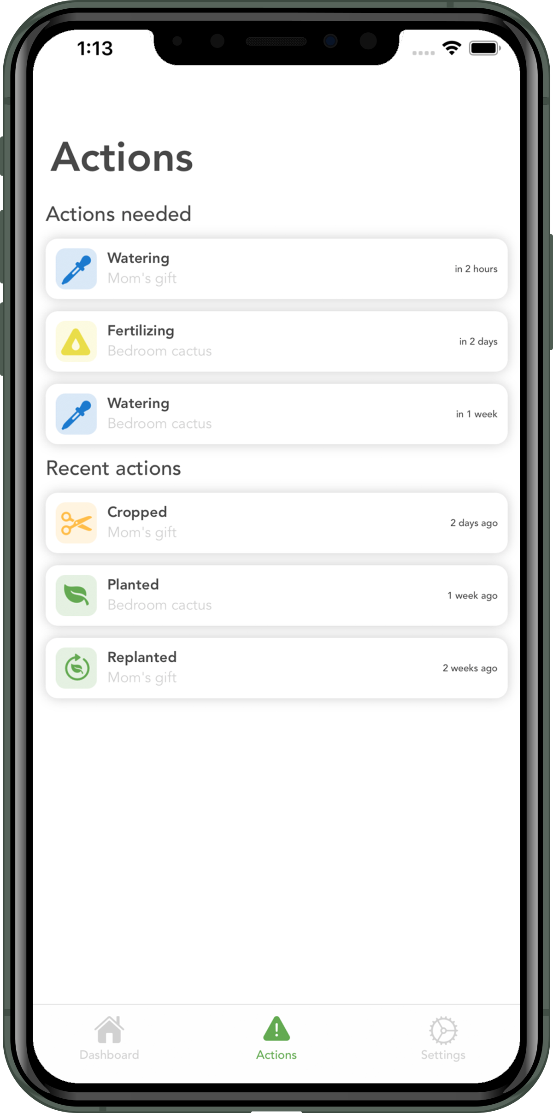
Čo vidí používateľ?
Úvodná obrazovka
Detail Rastliny
Upozornenia

Slide 8
DEMO
https://www.youtube.com/watch?v=TNv7WCs1Y6o
Notes:
link na zachranne video je v lavom hornom rohu!!!

Slide 9


Hlavné Výhody
Autonómna starostlivosť o rastliny
Jednoduchá inštalácia
Škálovateľnosť
Jednoduchá preprava
Prehľadná aplikácia
Možnosť neobmedzených rozšírení

Slide 10
Technická univerzita v spolupráci s
2020

